Slide 1
/etc/default/useradd

Slide 2
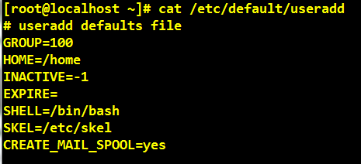
/etc/default/useradd
# /etc/default/useradd 파일
/etc/default/useradd 파일은 사용자 계정 생성시 필요한 기본정보를 가지고 있는 파일로서, /etc/default/useradd 파일에 정의 되어 있는 설정을 기준으로 각 사용자 계정이 생성된다.
-g
-b
-f
-e
-s
-m –k
/etc/group |grep 100=> users 그룹=> 기본적으로 계정생성시 UID와 동일한 GID생성
계정생성시 사용자 홈 디렉토리가 만들어 지는 기본 디렉토리
계정만료 후 사용불가능 기본날짜 0 = 바로 사용불가 -1 = 옵션 사용 안 함
기본 계정만료 일자
기본 shell 지정
계정생성시 구성되는 file/dir의 기본 저장 디렉토리
기본 메일 생성 여부
/etc/default/useradd

Slide 3
/etc/default/useradd
# /etc/default/useradd 기본 설정 값 변경(CMD 명령)
useradd 명령어를 이용하여 이 설정값을 변경할 수 있다.
useradd 명령어는 기본적으로 사용자 계정을 생성할 때 사용하는 명령어 이지만, -D 옵션을 이용하여 /etc/default/useradd 파을의 설정 값을 변경할 수 있다.
# /etc/default/useradd 파일의 각 필드의 의미
필드 명 | 수정 명령어 | 의미
GROUP | useradd –D –g [기본 그룹 ID] | 기본 그룹의 ID를 지정
HOME | useradd –D –b [ 홈 디렉터리] | 사용자의 홈 디렉터리를 지정
INACTIVE | useradd –D –f [0 또는 -1] | 사용자 암호 사용기간이 만료된 후 계정 사용이 불가능하게 되는 날 지정 0 : 암호 만료일에 사용자 계정 사용 불가 -1 : 이 기능 사용 안 함
EXPIRE | useradd –D –e [암호 만료일 지정] | 사용자의 암호 만료일 지정
SHELL | useradd –D –s [사용할 쉘] | 사용자 로그인시 사용할 기본 쉘 지정
SKEL |  | 사용자 계정 생성시 사용자의 홈 디렉토리에 기본적으로 생성되는 환경파일들의 위치를 지정
CREATE_MAIL_SPOOL |  | 기본 메일 생성 여부
/etc/default/useradd

Slide 4
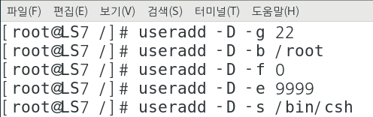
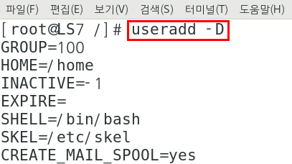
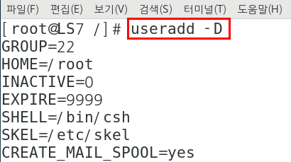
/etc/default/useradd
# useradd –D 명령어 연습
useradd 명령어를 이용하여 이 설정값을 변경할 수 있다.
useradd 명령어는 기본적으로 사용자 계정을 생성할 때 사용하는 명령어 이지만, -D 옵션을 이용하면 /etc/default/useradd 파일의 설정 값을 변경할 수 있다.
# useradd 명령어 사용 참고
useradd –o [UID] : 동일한 UID 값을 갖는 계정 생성 옵션(-o)
useradd –m –k [skel 경로 지정] : 일반 사용자와 다른 특별한 사용자의 환경을 만들고자 할 때 쓰임
/etc/default/useradd

